Slide 1
SG WannaBe+ Player
2016104101
컴퓨터공학과
고승완

Slide 2
목차
특징
달라진 점
기능 요약
시연

Slide 3
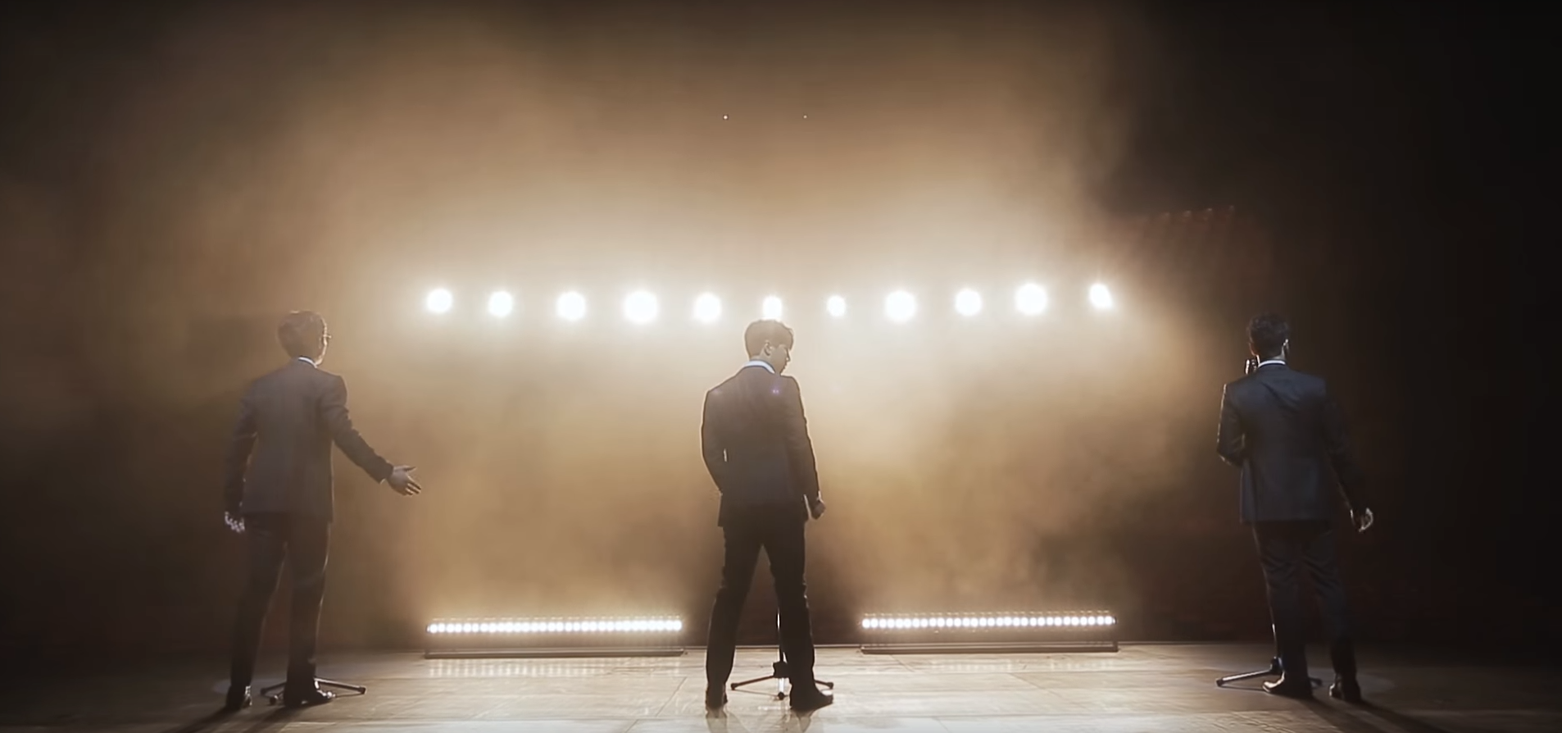
특징
SG워너비와 멤버들의 노래를 위한 Music Player
Notes:
왜 뮤직 플레이어의 주요 기능(재생목록)이 없는가? – 소스코드 실수로 지움..

Slide 4
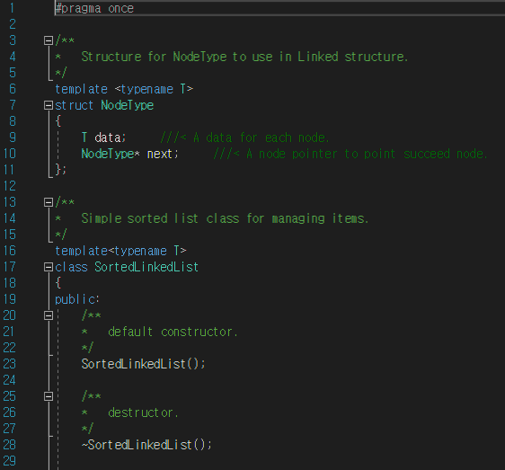
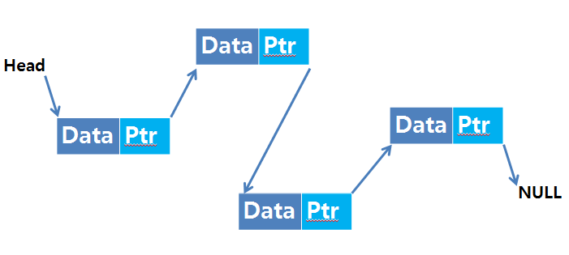
특징
Sorted Singly Linked List , Sorted Array List, Unsorted Array List 사용
추가, 삭제 마다 자동으로 갱신 및 정렬

Slide 5
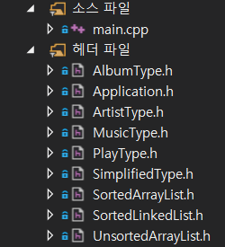
특징
Notes:
기본틀을 Lab04에서 가져왔다.

Slide 6
특징
Class Diagram
MusicType
Main
Sorted
SinglyLinkedList
SimplifiedType
UnsortedArrayList
Application
ArtistType
SortedArrayList
AlbumType

Slide 7
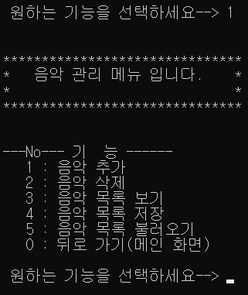
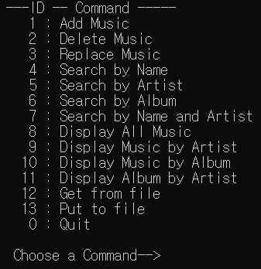
달라진 점
- UI 개선

Slide 8
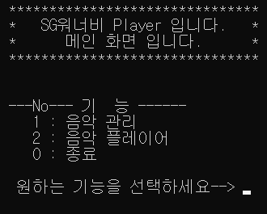
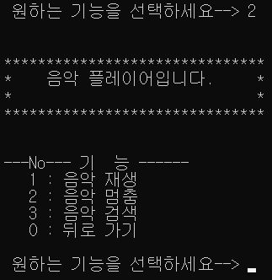
달라진 점
- 메뉴 세분화

Slide 9
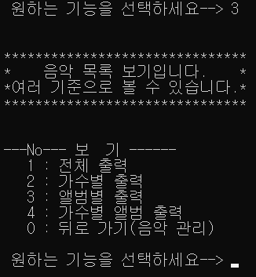
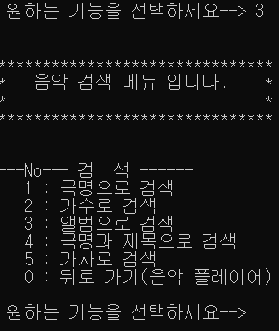
달라진 점
- 메뉴 세분화

Slide 10
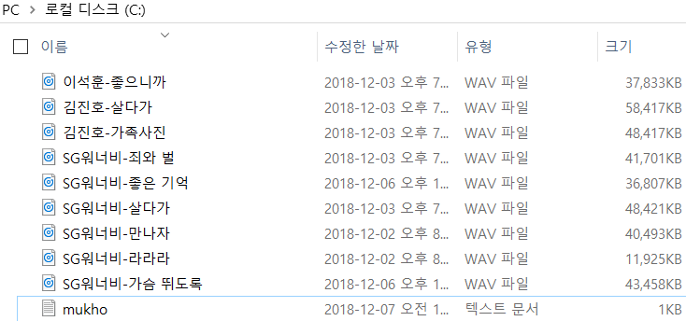
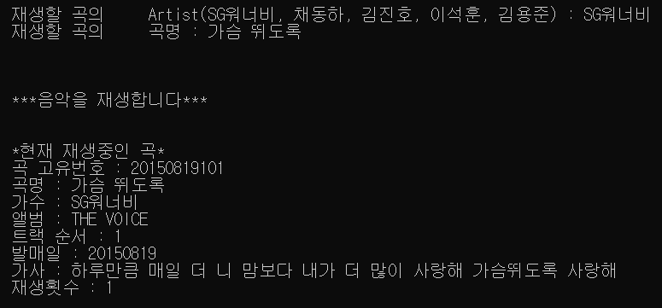
달라진 점
- 음악 재생 가능

Slide 11
기능 요약
음악 추가/제거/갱신
음악 목록 출력
음악 검색
불러오기/저장
노래 재생/정지(파일이 있어야 함)
Notes:
기본틀을 Lab04에서 가져왔다.

Slide 12
시연
Notes:
기본틀을 Lab04에서 가져왔다.

Slide 13
감사합니다.

